Slide 1


计算机系统基础
加课码：WH2PG2
计算机学院 王佳 jwang@nwpu.edu.cn

Slide 2
第二章 数据的机器级表示与处理

Slide 3
数据的运算
  第三讲：数据的运算 2.7
    按位运算和逻辑运算
    移位运算
    位扩展和位截断运算
    无符号和带符号整数的加减运算
    无符号和带符号整数的乘除运算
    变量与常数之间的乘除运算
    浮点数的加减乘除运算
围绕C语言中的运算，解释其在底层机器级的实现方法
从高级语言程序中的表达式出发，用机器数在具体电路中的执行过程，来解释表达式的执行结果

Slide 4
数据的运算
高级语言程序中涉及的运算（以C语言为例）
  整数算术运算、浮点数算术运算
  按位、逻辑、移位、位扩展和位截断
指令集中涉及到的运算
  涉及到的定点数运算
    算术运算
      带符号整数运算：取负 / 符号扩展 / 加 / 减 / 乘 / 除 / 算术移位
      无符号整数运算：0扩展 / 加 / 减 / 乘 / 除
    逻辑运算
      逻辑操作：与 / 或 / 非 / …
      移位操作：逻辑左移 / 逻辑右移
  涉及到的浮点数运算：加、减、乘、除
基本运算部件ALU的设计
浮点数有没有移位操作和扩展操作？为什么？
Notes:
符号扩展： 0扩展，符号扩展。 浮点数各个数位都有定义，没有扩展操作。
算术移位：浮点数没有移位操作，只要改变阶码就可以实现乘/除2

Slide 5
C语言程序中涉及的运算
算术运算（最基本的运算）
  无符号数、带符号整数、浮点数的+、-、*、/ 运算等
按位运算
  用途
    对位串实现“掩码”（mask）操作或相应的其他处理
    （主要用于对多媒体数据或状态/控制信息进行处理）
  操作
    按位或：“|”
    按位与：“&”
    按位取反：“~”
    按位异或：“^”
    问题：如何从16位采样数据y中提取高位字节，并使低字节为0？
    可用“&”实现“掩码”操作：y & 0xFF00
    例如，当y=0x2C0B时，得到结果为：0x2C00
A | B | 与 | 或 | 异或
0 | 0 | 0 | 0 | 0
0 | 1 | 0 | 1 | 1
1 | 0 | 0 | 1 | 1
1 | 1 | 1 | 1 | 0

Slide 6
C语言程序中涉及的运算
逻辑运算
  用途
    用于关系表达式的运算
    例如，if （x>y and i<100）then ……中的“and”运算
  操作
    “‖”表示“OR”运算
    “&&”表示“AND”运算
    例如， if ((x>y) && (i<100)) then ……
    “!”表示“NOT”运算
  与按位运算的差别
    符号表示不同：& ~ && ；| ~ ‖； ……
    运算过程不同：按位 ~ 整体
    结果类型不同：位串 ~ 逻辑值
Notes:
and 和&&等价？
and（&&）：表示交集，左右同时满足；
根据短路原则，左边不满足时，右边不必判断；
or（||）：表示并集，左右满足一个即可；
根据短路原则，左边满足时，右边不必判断；

Slide 7
C语言程序中涉及的运算
如何从16位数据y中提取高位字节？
(y>>8) 送8位寄存器。
某字长为8的机器中，x、y和z都是8位带符号整数，已知x=-81，则y=x/2=？z=2x=？
移位运算(逻辑和算术)
  用途
    提取部分信息
    扩大或缩小数值的2、4、8…倍
  操作
    左移:：x<<k; 右移： x>>k（逻辑移位和算术移位，符号相同）
    指令如何处理？
  由操作数x的类型确定
    无符号数：逻辑移位
    高（低）位移出，低（高）位补0，可能溢出（有效数据丢失）！
    溢出判断：左移时，高位移出的是1。
    带符号整数：算术移位
    左移（ *2 ）：高位移出，低位补0。(符号位不变)可能溢出！
    溢出判断：若移出的位不等于新的符号位，则溢出。
    右移（/2）：低位移出，高位补符，可能发生有效数据丢失。
移位！y=-40？ z=-162?
00…01011
1…101000
计算 -4*2和-4/2（8位）
[-4]补=1111 1100
<<: 1111 100?
>>: ?111 1110
Notes:
-81→补码 1010 1111，
y=x/2 除2即右移1位，高位补符，→11010111→ -41（低位移出，数据丢失）
z=2x 结果应为：1 0101 1110（-162） 但最高位溢出了，得到的结果是后八位（+94）

Slide 8
C语言程序中涉及的运算
例2（截断操作）：i和j是否相等？
int i = 32768;
short si = (short) i;
int j = si;
位扩展和位截断运算
  用途
    类型转换时可能需要数据扩展或截断
  操作
    没有专门操作运算符，根据类型转换前后数据长短确定是扩展or截断
    扩展：短转长
    无符号数：0扩展，前面补0
    带符号整数：符号扩展，前面补符
    截断：长转短
    强行将高位丢弃，故可能发生“溢出”
  例1（扩展操作）：在大端机上输出si, usi, i, ui的十进制和十六进制值是什么？
  short si = -32768;
  unsigned short usi = si;
  int i = si;
  unsigned ui = usi ;
不相等！
i = 32768， 00 00 80 00
si = -32768， 80 00
j = -32768, FF FF 80 00
原因：对i截断时发生了“溢出”，即：+32768截断为16位数时，超出16位能表示的最大值！截断后符号位从0→1。
[10…0]_{补}：min负数
si = -32768, 80 00
usi = 32768, 80 00
i = -32768, FF FF 80 00
ui = 32768, 00 00 80 00
2¹⁵
Notes:
16位能表示的最大正数是32767 故发生溢出。
unsigned ui = usi 有unsigned 这种数据类型吗？

Slide 9
如何实现高级语言源程序中的运算？
总结：C语言程序中的基本数据类型及其基本运算类型
  基本数据类型
    无符号数、带符号整数、浮点数、位串、字符（串）
  基本运算类型
    算术、按位、逻辑、移位、扩展和截断、匹配
计算机如何实现高级语言程序中的运算？
  将各类表达式编译（转换）为指令序列
  计算机直接执行指令来完成运算
$t0 | $t1 | $t2 | $t3 | $t4 | $t5 | $t6 | $t7
1000 | 1001 | 1010 | 1011 | 1100 | 1101 | 1110 | 1111
例：C语言赋值语句“f = (g+h) – (i+j);”中变量i、j、f、g、h由编译器分别分配给MIPS寄存器$t0~$t4。寄存器$t0~$t7的编号对应8~15，上述程序段对应的MIPS机器代码和汇编表示（#后为注释）如下：
000000 01011 01100 01101 00000 100000 add $t5, $t3, $t4 # g+h
000000 01000 01001 01110 00000 100000 add $t6, $t0, $t1 # i+j
000000 01101 01110 01010 00000 100010 sub $t2, $t5, $t6 # f =(g+h)–(i+j)
需要提供哪些运算类指令才能支持高级语言需求呢？
逻辑运算、移位、扩展和截断等指令实现较容易，算术运算指令难！

Slide 10
n位整数加/减运算器
先看一个C程序段：
int x=9, y=-6, z1, z2;
z1=x+y;
z2=x-y;
问题：上述程序段中，x和y的机器数是什么？z1和z2的机器数是
什么？
回答：x的机器数为[x]_{补}， y的机器数为[y]_{补} ;
z1的机器数为[x+y]_{补} ;
z2的机器数为[x-y]_{补} 。
因此，计算机中需要有一个电路，能够实现以下功能：
已知 [x]_{补} 和 [y]_{补} ，计算[x+y]_{补} 和 [x-y]_{补} 。
根据补码定义，有如下公式：
[x+y]_{补} =2^{n}+x+y= 2^{n}+x+2^{n}+y= [x]_{补}+[y]_{补} (mod 2^{n} )
[x-y]_{补}=2^{n}+x-y= 2^{n}+x+2^{n}-y= [x]_{补}+[-y]_{补} (mod 2^{n} )
补码的定义 假定补码有n位，则：
[X]_{补}=2^{n} +X （-2^{n-1}≤X＜2^{n} ,mod 2^{n}）
[–y]_{补}=[y]_{补}+1
Notes:
X的机器数为：00 00 00 09 H y的机器数为：FF FF FF FA （FF FF FF FF 对应-1）

Slide 11
n位整数加/减运算器
补码加减运算公式
  [A+B]_{补} = [A]_{补} + [B] _{补} ( mod 2^{n} )
  [A–B]_{补} = [A]_{补} + [–B] _{补} ( mod 2^{n} )
  实现减法的主要工作在于：求[–B] _{补}
问题：如何求[–B]_{补}？
[–B]_{补}=[B]_{补}+1
当Sub为1时，做减法
当Sub为0时，做加法
Cin = Sub
利用带标志加法器，可构造整数加/减运算器，进行以下运算：
  无符号整数加减
  带符号整数加减
Sub
A
Cin
4
ZF
SF
在整数加/减运算部件基础上，加上寄存器、移位器以及控制逻辑，就可实现ALU、乘/除运算以及浮点运算电路
加法器
4
Sum
B＇
CF
B
0
OF
4
B
MUX
1
4
4
Cout
整数加/减运算部件
Notes:
Besides detecting overflow, our ALU also needs to indicate if the result is zero.
This is easy to do. All we need is a BIG NOR gate.
Then if any of the Result bit is not zero, then the output of the NOR gate will be low.
The only time the output of the NOR gate is high is when all the result bits are zeroes.
+1 = 43 min. (Y:23)
Supplement: why do we need to check if the result is zero? For instructions such as bne, beq, slt, …

Slide 12
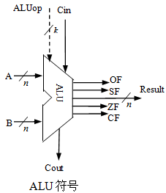
算术逻辑部件（ALU）
进行基本算术运算与逻辑运算
  无符号整数加、减
  带符号整数加、减
  与、或、非、异或等逻辑运算
核心电路是整数加/减运算部件
输出除和/差(Result)，还有标志信息
有一个操作控制端（ALUop），用来决定ALU所执行的处理功能。ALUop的位数k决定了操作的种类，例如，当位数k为3时，ALU最多只有2³=8种操作。
ALUop Result ALUop Result ALUop Result ALUop Result
0 0 0 A加B 0 1 0 A与B 1 0 0 A取反 1 1 0 A
0 0 1 A减B 0 1 1 A或B 1 0 1 A⊕B 1 1 1 未用
Notes:
Besides detecting overflow, our ALU also needs to indicate if the result is zero.
This is easy to do. All we need is a BIG NOR gate.
Then if any of the Result bit is not zero, then the output of the NOR gate will be low.
The only time the output of the NOR gate is high is when all the result bits are zeroes.
+1 = 43 min. (Y:23)
Supplement: why do we need to check if the result is zero? For instructions such as bne, beq, slt, …

Slide 13
回顾：认识计算机中最基本的部件
CPU：中央处理器；PC：程序计数器；MAR：存储器地址寄存器
ALU：算术逻辑部件；IR：指令寄存器；MDR：存储器数据寄存器
GPRs：通用寄存器组（由若干通用寄存器组成）
CPU
地址
存储器
控制器
PC
MAR
0
GPRs
1
输入
设备
标
志
寄
存
器
0
控制
2
ALU
1
3
2
4
输出
设备
3
5
数据
6
IR
MDR
7

Slide 14
整数加、减运算
C语言程序中的整数有
  带符号整数，如char、short、int、long型等
  无符号整数，如unsigned char、unsigned short、unsigned等
指针、地址等通常被说明为无符号整数，因而在进行指针或地址运算时，需要进行无符号整数的加、减运算
无符号整数和带符号整数的加、减运算电路完全一样，这个运算电路称为整数加减运算部件，基于带标志加法器实现
最基本的加法器，因为只有n位，所以是一种模2^{n}运算系统！
Cin
A
n
n
例：n=4，A=1001，B=1100
则：F=0101，Cout=1
加法器
F
和
n
B
Cout
进位
Notes:
若AB 为带符号数 那么
A=-7 ，B=-4， A+B=-11
1001+1100= 10101→ -11
还记得这个加法器是如何实现的？

Slide 15


n位带标志加法器
n位加法器无法用于两个n位带符号整数（补码）相加，无法判断是否溢出
程序中经常需要比较大小，通过（在加法器中）做减法得到的标志信息来判断
溢出标志OF：OF=C_{n}⊕C_{n-1}
符号标志SF：
SF=F_{n-1}
零标志ZF=1当且仅当F=0；
进位/借位标志CF
CF=Cout⊕Cin
或
异或
0
1
1
0
1
举例：0110+0101
0110
+0101
=1011
1
F:0
0
0
0 0
1 1
A₂ B₂
1 0
0 1
Notes:
OF Cn异或Cn-1 对带符号数运算时有效。 考虑只在两个负值和两个正值相加时才可能出现溢出。此时若次高位的进位与最高位进位不同，则OF=1结果溢出。
最高位都为0时：次高位进位为0，结果最高位仍为0，最高位进位也为0，OF=0；次高位进位为1，结果最高位变为1（符号改变），最高位进位为0，OF=1
最高位都为1时：次高位进位为0，则结果最高位变为0（符号改变），最高位进位为1，OF=1；次高位进位为1，结果最高位仍为1，最高位进位为1，OF=0
OF=1，意味着同符号数相加时最高位符号位发生了变化，也即发生溢出。 简单来说，A与B同号，但与Sum不同号，则OF=1，溢出
CF Cout异或Cin 对无符号数运算时有效 ,Cin为0时，CF=Cout， Cin为1 时，CF=Cout’
以四位数减法分析，计算A-B时，计算机实际执行的是A+（10000-B），也就是说相当于向比最高位高一位的数位借了一位，如果加法完成后没有进位，说明被借的一位被消耗掉了，因此实际产生了借位。如8-9=8+16-9=15，实际值是-1，因为向数位外的高位借了1位，结果为15。
Besides detecting overflow, our ALU also needs to indicate if the result is zero.
This is easy to do. All we need is a BIG NOR gate.
Then if any of the Result bit is not zero, then the output of the NOR gate will be low.
The only time the output of the NOR gate is high is when all the result bits are zeroes.
+1 = 43 min. (Y:23)
Supplement: why do we need to check if the result is zero? For instructions such as bne, beq, slt, …

Slide 16
所有运算电路的核心
重要认识1：计算机中所有算术运算都基于加法器实现！
重要认识2：加法器不知道所运算的是带符号数还是无符号数。
重要认识3：加法器不判定对错，总是取低n位作为结果，并生成标志信息。
指令和软件根据标志位去判断。硬件不管！
当Sub为1时，做减法
当Sub为0时，做加法
Sub
补码：取反加1 (Cin)
n
Cin
A
ZF
零标志
SF
符号标志
加/减运算部件
n
Sum
加法器
OF
溢出标志
n
0
CF=Cout⊕Sub
B
B
多路选择器
进/借位标志
n
n
1
Cout
Notes:
CF产生的原理 Cout异或Cin 对无符号数运算时有效 ,Cin为0时，CF=Cout， Cin为1 时，CF=Cout’
Cin 为 1时，为减法，+模-减数，+模，等同发生了一次借位，
若借位传递到Cout=1，则相当于借位在计算中被偿还，此时CF=0未溢出。
若借位未传递到Cout，Cout=0，则相当于借位在计算中被使用，CF=1溢出。
如1111-1110=0001，实际计算时，为1111+10000-1110=10001→保留4位即0001，最高位进位为1，此处人工计算时借位全无必要，而机器在执行补码操作时等同于在高位借了一位，此时计算出的最高位进位仍为1，说明借位没有被实际使用，也即计算没有溢出。
1110-1111=-0001(无符号计算时溢出) 实际计算时，1110+10000-1111=01111→保留4位即1111，最高位进位为0，进行补码操作时在高位的借位被使用，也即计算溢出。

Slide 17
条件标志位（条件码CC）
Sub
问题：为什么要生成并保存条件标志？
为了在分支指令（条件转移指令）中被用作是否转移执行的条件！
A
Cin
n
ZF
SF
加法器
n
Sum
Sel
B＇
CF
B
0
OF
n
B
Mux
1
n
if (i>j) {
…
}
n
Cout
问题：OF=？ZF=？
SF=？CF=？
整数加/减运算部件
还记得如何得到各个标志位吗？
OF：若A与B’同号但与Sum不同号，则1；否则0。SF：sum符号
ZF：如Sum为0，则1，否则0。CF：Cout ⊕ sub
零标志ZF、溢出标志OF、进/借位标志CF、符号标志SF称为条件标志。
条件标志（Flag）在运算电路中产生，被记录到专门的寄存器中
存放标志的寄存器通常称为程序/状态字寄存器或标志寄存器。每个标志对应标志寄存器中的一个标志位。 如，IA-32中的EFLAGS寄存器
Notes:
条件转移指令
功能是以标志位的状态或者以标志位的逻辑运算结果作为转移依据，如果满足转移条件，则转到目标地址所指示的指令执行否则继续执行下一条指令。Besides detecting overflow, our ALU also needs to indicate if the result is zero.
This is easy to do. All we need is a BIG NOR gate.
Then if any of the Result bit is not zero, then the output of the NOR gate will be low.
The only time the output of the NOR gate is high is when all the result bits are zeroes.
+1 = 43 min. (Y:23)
Supplement: why do we need to check if the result is zero? For instructions such as bne, beq, slt, …

Slide 18
n位带标志加法器
溢出标志OF：OF=C_{n}⊕C_{n-1}
符号标志SF：
SF=F_{n-1}
零标志ZF=1当且仅当F=0；
进位/借位标志CF：CF=Cout⊕Cin
Notes:
Besides detecting overflow, our ALU also needs to indicate if the result is zero.
This is easy to do. All we need is a BIG NOR gate.
Then if any of the Result bit is not zero, then the output of the NOR gate will be low.
The only time the output of the NOR gate is high is when all the result bits are zeroes.
+1 = 43 min. (Y:23)
Supplement: why do we need to check if the result is zero? For instructions such as bne, beq, slt, …

Slide 19
整数加法举例
加法：Cin=0
Sub
做加法时，主要判断是否溢出
无符号加溢出条件：CF=1
带符号加溢出条件：OF=1
A
Cin
n
ZF
SF
Adder
n
Sum
Sel
B＇
CF
B
0
OF
n
B
Mux
1
n
n
Cout
若n=8，计算107+46=？
整数加/减运算部件
107₁₀= 0110 1011₂
46₁₀ = 0010 1110₂
两个正数相加，结果为负数，故溢出！即OF=1
0 1001 1001
溢出标志OF=1、零标志ZF=0、
符号标志SF=1、进位标志CF=0
进位是真正的符号：+153
无符号：sum=153，因为CF=0（Cin=0，Cout=0），故未发生溢出，结果正确！
带符号：sum= -103，因为OF=1（C_{n-1}=1，C_{n}=0），故发生溢出，结果错误！
Notes:
The best thing about 2’s complement representation is that your adder does not have to know about negative number.
You just add the two numbers together and the result will take care of itself.
For example, for the operation 7 minus 6, we simply add negative 6 to positive 7 and ignore the Carry bit coming out of the most significant bit, you will have 0001, the correct result.
+1 = 24 min. (Y:04)

Slide 20
整数减法举例
减法：Cin=1
-7- 6 = -7 + (-6) = +3 -3 - 5 = - 3 + (- 5) = - 8
9 - 6 = 3 13 - 5 = 8
X
√
√
√
1
0
1
1
1
1
1
0
0
1
1
1
0
1
+
1
0
1
0
+
1
0
1
1
0
0
1
1
1
0
0
0
OF=1、ZF=0
SF=0、借位CF=0
（Cin=1，Cout=1）
OF=0、ZF=0、
SF=1、借位CF=0
（Cin=1，Cout=1）
带符号 (1) 最高位和次高位的进位不同
溢出： (2) 和的符号位和加数的符号位不同
无符号减溢出：差为负数，即借位CF=1
做减法以比较大小，规则：
Unsigned: CF=0时，大于
Signed：OF=SF时，大于
验证：9>6，故CF=0；13>5，故CF=0
验证：-7<6，故OF≠SF
-3<5，故OF≠SF
Notes:
7-（-6）=0111+0110 OF=1=SF=1， 故7>-6
7-6=0111+1110 OF=0=SF=0, 故7>6
The best thing about 2’s complement representation is that your adder does not have to know about negative number.
You just add the two numbers together and the result will take care of itself.
For example, for the operation 7 minus 6, we simply add negative 6 to positive 7 and ignore the Carry bit coming out of the most significant bit, you will have 0001, the correct result.
+1 = 24 min. (Y:04)

Slide 21


整数减法举例
减法：Cin=1
unsigned int x=134;
unsigned int y=246;
int m=x;
int n=y;
unsigned int z1=x-y;
unsigned int z2=x+y;
int k1=m-n;
int k2=m+n;
无符号和带符号加减运算都用该部件执行
Sub
1000 0110
+0000 1010
(0)1001 0000
128+6:
1000 0110
A
Cin
假定 n=8
n
ZF
255-9:
1111 0110
SF
Adder
n
Sum
Sel
CF
B
0
OF
n
B
Mux
1
n
n
0000 1001
+Cin
Cout
x和m的机器数一样：1000 0110，y和n的机器数一样：1111 0110
z1和k1的机器数一样：1001 0000，CF=1，OF=0，SF=1
z1的值为144（=134-246+256，x-y<0），k1的值为-112。
无符号减公式：
带符号减公式：
Notes:
加法器对于机器数的运算完全一样，x=134(无符号)=-122（有符号）， y=246(无符号)=-10（有符号）
x-y=10000110+10000 0000-11110110=10010000 若带符号，则k1=-112（OF=0）未溢出，若不带符号，则z1=144（CF=1）溢出。

Slide 22


整数加法举例
加法：Cin=0
unsigned int x=134;
unsigned int y=246;
int m=x;
int n=y;
unsigned int z1=x-y;
unsigned int z2=x+y;
int k1=m-n;
int k2=m+n;
无符号和带符号加减运算都用该部件执行
Sub
1000 0110
+ 1111 0110
(1)0111 1100
128+6:
1000 0110
A
Cin
假定 n=8
n
ZF
255-9:
1111 0110
SF
Adder
n
Sum
Sel
CF
B
0
OF
n
B
Mux
1
n
n
1111 0110
Cout
x和m的机器数一样：1000 0110，y和n的机器数一样：1111 0110
z2和k2的机器数一样：0111 1100，CF=1，OF=1，SF=0
z2的值为124（=134+246-256，x+y>256）
k2的值为+124 （=-122+(-10)+256，m+n=-132<-128，即负溢出）
带符号加公式：
无符号加公式：
Notes:
K2的计算 原ppt 有误。 Result 指机器数的十进制数值

Slide 23
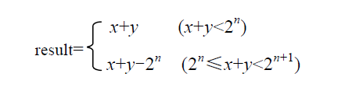
无符号整数加法溢出判断程序
如何用程序判断一个无符号数相加是否发生溢出？
/* Determine whether arguments can be added without overflow */
int uadd_ok(unsigned x, unsigned y)
{
unsigned sum = x+y;
return sum >= x;
}
不靠CF判断
发生溢出时，一定满足 result<x and result<y
反证法：若x+y-2^{n}≥x，则 y≥2^{n} ，这是不可能的！
做模拟器实验时，模拟Add指令需要用！
Notes:
sum>=x 成立， 不溢出； 不成立 ，溢出

Slide 24
带符号整数加法溢出判断程序
如何用程序判断一个带符号整数相加没有发生溢出
/* Determine whether arguments can be added without overflow */
int tadd_ok(int x, int y) {
int sum = x+y;
int neg_over = x < 0 && y < 0 && sum >= 0;
int pos_over = x >= 0 && y >= 0 && sum < 0;
return !neg_over && !pos_over;
}
正数之和
负数之和
做模拟器实验时，模拟Add指令需要用！Lab1实验
Notes:
neg_over和pos_over只要有一个是1，也即!neg_over和！pos_over只要有一个是0，就返回0（false）

Slide 25
带符号整数减法溢出判断程序
以下程序检查带符号整数相减是否溢出有没有问题？
/* Determine whether arguments can be subtracted without overflow */
/* WARNING: This code is buggy. */
int tsub_ok(int x, int y) {
return tadd_ok(x, -y);
}
带符号整数加
带符号整数减
模拟Sub指令需要！
带符号减的溢出判断函数如何实现呢？
无符号减的溢出判断函数又如何实现呢？
当x=0，y=0x80000000时，该函数判断错误
[-y]_{补}=[y]
Notes:
错误在哪里出现？
y=2147483648, -y=-2147483648, -y 超出了32位能表示的正数范围(2147483647)。

Slide 26
带符号整数减法溢出判断程序
/*
* subOK - Determine if can compute x-y without overflow
* Example: subOK(0x80000000,0x80000000) = 1,
* subOK(0x80000000,0x70000000) = 0,
* Legal ops: ! ~ & ^ | + << >>
* Max ops: 20
* Rating: 3
*/
int subOK(int x, int y) {
int diff = x+~y+1;
int x_neg = x>>31;
int y_neg = y>>31;
int d_neg = diff>>31;
/* Overflow when x and y have opposite sign, and d different from x */
return !(~(x_neg ^ ~y_neg) & (x_neg ^ d_neg));
}
Sub
A
Cin
n
ZF
SF
Adder
n
Sum
Sel
CF
B
0
OF
n
B
Mux
1
n
n
Cout
当x和~y同号，且和diff不同号，则发生溢出！

Slide 27
整数的乘运算
通常，高级语言中两个n位整数相乘得到的结果通常也是一个n位整数，也即，结果只取2n位乘积中的低n位。
  例如，在C语言中，参加运算的两个操作数的类型和结果的类型必须一致，如果不一致则会先转换为一致的数据类型再进行计算。
  int mul(int x, int y)
  {
  int z=x*y;
  return z;
  }
x*y 被转换为乘法指令，在乘法运算电路中得到的乘积是64位，但是，只取其低32位赋给z。

Slide 28
整数的乘运算
在计算机内部，一定有x² ≥ 0吗?
0101
0101
×
若x是带符号整数，则不一定！
如x是浮点数，则一定！
0101
0101
₊
结果溢出
例如，当 n=4 时, 5²=-7<0 !
00011001
只取低4位，值为-111B=-7
  int mul(int x, int y)
  {
  int z=x*y;
  return z;
  }
如何判断返回的z是正确值？
当 !x || z/x==y 为真时
什么情况下，乘积是正确的呢？
当 -2^{n-1} ≤ x*y < 2^{n-1} （不溢出）时
即：乘积的高n位为全0或全1，并等于低n位的最高位！
即：乘积的高n+1位为全0或全1
若x、y和z都改成unsigned类型，则判断方式为
乘积的高n位为全0，则不溢出
Notes:
！x: x=0为真。

Slide 29
整数的乘运算
结论：假定两个n位无符号整数x_{u}和y_{u}对应的机器数为X_{u}和Y_{u}，p_{u}=x_{u}×y_{u}，p_{u}为n位无符号整数且对应的机器数为P_{u}；
两个n位带符号整数x_{s}和y_{s}对应的机器数为X_{s}和Y_{s}，p_{s}=x_{s}×y_{s}，p_{s}为n位带符号整数且对应的机器数为P_{s}。
若X_{u}=X_{s}且Y_{u}=Y_{s}，则P_{u}=P_{s}。
无符号：若P_{uh}=0，则不溢出
带符号：若P_{sh}每位都等于P_{s}的最高位，则不溢出
可用无符号乘来实现带符号乘，但高n位无法得到，故不能用指令来判断溢出。
p_{u}=x_{u}*y_{u};
P_{uh}
P_{u}
P_{sh}
P_{s}
p_{s}=x_{s}*y_{s};
n
n
n
n
P_{uh}
≠
P_{sh}
无符号乘法器
带符号乘法器
n
n
n
n
X_{u}
Y_{u}
X_{s}
Y_{s}
Notes:
带符号乘法，实际执行时，负数补符（补足2n位），正数补0（补足2n位），结果截取2n位

Slide 30
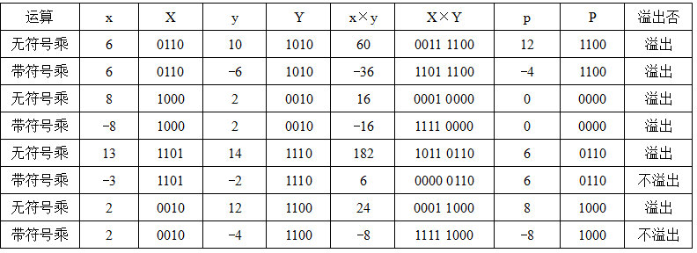
整数的乘运算
X*Y的高n位可以用来判断溢出，规则如下：
  无符号：若高n位全0，则不溢出，否则溢出
  带符号：若高n位全0或全1且等于低n位的最高位，则不溢出。即：n+1位全0或全1
无符号：3*5
0011*0101=00001111
n=4
Notes:
带符号乘法，实际执行时，负数补符（补足2n位），正数补0（补足2n位），结果截取2n位
0110（6）×1010（-6）=00000110×11111010=11011100 （-36） 结果只能取后四位，故溢出
1101（-3）×1110（-2）=11111101×11111110=00000110（6） 结果取后四位, 不溢出（乘法计算出现大量1相加，可为进位计数便于计算）

Slide 31
整数的乘运算
硬件不判溢出，但是会保留2n位乘积，供软件使用
如果程序不采用防止溢出的措施，且编译器也不生成用于溢出处理的代码，就会发生一些由于整数溢出而带来的问题。
指令：分无符号数乘指令、带符号整数乘指令
乘法指令的操作数长度为n,而乘积长度为2n，例如：
  IA-32中，若指令只给出一个操作数SRC，则另一个源操作数隐含在累加器AL/AX/EAX中，将SRC和累加器内容相乘，结果存放在AX（16位时）或DX-AX（32位时）或EDX-EAX（64位时）中。
  在MIPS处理器中，mult会将两个32位带符号整数相乘，得到的64位乘积置于两个32位内部寄存器Hi和Lo中，因此，可以根据Hi寄存器中的每一位是否等于Lo寄存器中的第一位来进行溢出判断。
乘法指令不生成溢出标志，编译器可使用2n位乘积来判断是否溢出！

Slide 32
整数乘法溢出漏洞
以下程序存在什么漏洞，引起该漏洞的原因是什么。
2002年，Sun Microsystems公司的RPC XDR库带的xdr_array函数发生整数溢出漏洞，攻击者可利用该漏洞从远程或本地获取root权限。
/* 复制数组到堆中，count为数组元素个数 */
int copy_array(int *array, int count) {
int i;
/* 在堆区申请一块内存 */
int *myarray = (int *) malloc(count*sizeof(int));
if (myarray == NULL)
return -1;
for (i = 0; i < count; i++)
myarray[i] = array[i];
return count;
}
攻击者可构造特殊参数来触发整数溢出，以一段预设信息覆盖一个已分配的堆缓冲区，造成远程服务器崩溃或者改变内存数据并执行任意代码。
当参数count很大时，则count*sizeof(int)会溢出。如count=2³⁰+1时， sizeof(int)=4。 那么count*sizeof(int)= 2³²+4(mod2³²)= 4。
实际复制的字节远大于4个字节，堆（heap）中大量数据被破坏！

Slide 33
变量与常数之间的乘运算
整数乘法运算比移位和加法等运算所用时间长，通常一次乘法运算需要多个时钟周期，而一次移位、加法和减法等运算只要一个或更少的时钟周期，因此，编译器在处理变量与常数相乘时，往往以移位、加法和减法的组合运算来代替乘法运算。
例如，对于表达式x*20，编译器可以利用20=16+4=2⁴+2²，将x*20转换为(x<<4)+(x<<2)，这样，一次乘法转换成了两次移位和一次加法。
不管是无符号数还是带符号整数的乘法，即使乘积溢出时，利用移位和加减运算组合的方式得到的结果都是和采用直接相乘的结果是一样的。
太慢！

Slide 34
整数的除运算
对于带符号整数来说，n位整数除以n位整数，除了-2^{n-1}/-1= 2^{n-1}会发生溢出外，其余情况都不会发生溢出。Why?
因为商的绝对值不可能比被除数的绝对值更大，因而不会发生溢出，也就不会像整数乘法运算那样发生整数溢出漏洞。
因为整数除法，其商也是整数，所以，在不能整除时需要进行舍入，通常按照朝0方向舍入，即正数商取比自身小的最接近整数（Floor，地板），负数商取比自身大的最接近整数（Ceiling，天板）。
例如，7/2=?, -7/2=？ 3.5
7/2=3, -7/2=-3
整数除以0的结果可以用什么机器数表示？
整数除以0的结果无法用一个机器数表示！
整数除法时，除数不能为0，否则会发生“异常”，此时，需要调出操作系统中的异常处理程序来处理。
-3.5
0
3.5

Slide 35
整数的除运算举例
代码段一：
int a = 0x80000000;
int b = a / -1;
printf("%d\n", b);
运行结果为-2147483648
代码段二：
int a = 0x80000000;
int b = -1;
int c = a / b;
printf("%d\n", c);
运行结果为“Floating point exception”，显然CPU检测到了异常
用objdump看代码段一的反汇编代码, 得知除以 -1 被优化成取负指令neg, 故未发生除法溢出
为什么显示是“浮点异常”呢？
学完第7章应该能回答这个问题！
为什么两者结果不同！
Notes:
检测到除法出错，归类为浮点异常。

Slide 36
变量与常数之间的除运算
对于整数除法运算，由于计算机中除法运算比较复杂，而且不能用流水线方式实现，所以一次除法运算大致需要30个或更多个时钟周期，比乘法指令的时间还要长！
为了缩短除法运算的时间，编译器在处理一个变量与一个2的幂次形式的整数相除时，常采用右移运算来实现。
  无符号：逻辑右移
  带符号：算术右移
结果一定取整数
  能整除时，直接右移得到结果，移出的为全0
例如，12/4=3：0000 1100>>2=0000 0011
-12/4=-3：1111 0100 >>2=1111 1101
  不能整除时，右移移出的位中有非0，需要进行相应处理
Notes:
右移后，正数高位补0，负数高位补符

Slide 37
变量与常数之间的除运算
不能整除时，采用朝零舍入，即截断方式
  无符号数、带符号正整数（地板）：移出的低位直接丢弃
  带符号负整数（天板）：加偏移量(2^{k}-1)，然后再右移k 位 ，低位截断（这里K 是右移位数）
举例：
无符号数 14/4=3：0000 1110>>2=0000 0011
带符号负整数 -14/4=-3
若直接截断，则 1111 0010 >>2=1111 1100=-4≠-3
应先纠偏，再右移: k=2, 故(-14+2²-1)/4=-3
即： 1111 0010+0000 0011=1111 0101
1111 0101>>2=1111 1101=-3
有符号负整数除法和右移位不完全等价
Notes:
对于无符号整数，除法和右移效果是一样的；
对于有符号的正整数，除法和右移的效果也是一样的；
对于有符号的负整数，除法和右移的效果是不一样的；
纠偏：带符号负数，右移结果是向负取整，为了实现向天板取整，需要增加一个偏移量。

Slide 38
变量与常数之间的除运算—举例
假设x为一个int型变量，请给出一个用来计算x/32的值的函数div32。要求不能使用除法、乘法、模运算、比较运算、循环语句和条件语句，可以使用右移、加法以及任何按位运算。
解：若x为正数，则将x右移k位得到商；若x为负数，则x需要加一个偏移量(2^{k}-1)后再右移k位得到商。因为32=2⁵，所以 k=5。
即结果为: ( x>=0 ? x : (x+31))>>5。If (x>=0); x>>5; else (x+31)>>5
但题目要求不能用比较和条件语句，因此要找一个计算偏移量b的方式
这里，x为正时b=0，x为负时b=31. 因此，可以从x的符号得到b
x>>31 得到的是32位符号，取出最低5位，就是偏移量b。
int div32(int x)
{ /* 根据x的符号得到偏移量b */
int b=(x>>31) & 0x1F;
return (x+b)>>5;
}
1 1111 or 0 0000?
Notes:
x为正，x>>31，取出符号位000…0，与11111相与，仍然是00000，接下来（x+0）>>5
x为负，x>>31，取出符号位111…1，与11111相与，仍然是11111，接下来（x+11111(31)）>>5

Slide 39
浮点数运算及结果
设两个规格化浮点数分别为 A=Ma . 2^{Ea} B=Mb.2^{Eb} ,则：
A⁺B =(Ma ⁺ Mb.2^{-(Ea-Eb)}). 2^{Ea} (假设Ea>=Eb )
A*B =(Ma * Mb).2^{Ea+Eb}
A/B =(Ma / Mb).2^{Ea-Eb}
对阶
对阶：小阶向大阶看齐，阶小的尾数右移“阶差的绝对值”位。
尾数加减：定点原码小数加减运算，注意保留隐含位。
尾数规格化：尾数右移1位阶码加1（右规），左移一位阶码减1（左规）。
舍入：（右规）考虑舍入就近舍入偶数、朝+∞/- ∞/0 舍入。
溢出：阶码上溢、阶码下溢，尾数溢出（结果未必溢出）。
Notes:
浮点数没有移位、扩展和截断运算，浮点数运算主要是加、减、乘、除。
-126-23 ：尾数有23位
自陷允许位?

Slide 40
浮点数加/减运算
十进制科学计数法的加法例子
  1.123 × 10⁵ + 2.560 ×10²
其计算过程为：
  1.123 ×10⁵ + 2.560 ×10² = 1.123 ×10⁵ + 0.002560 ×10⁵
  =(1.123 + 0.00256) ×10⁵ = 1.12556 ×10⁵
  =1.126 ×10⁵
“对阶”操作：目的是使两数阶码相等
  小阶向大阶看齐，阶小的那个数的尾数右移，右移位数等于两个阶码差的绝对值
  IEEE 754尾数右移时，要将隐含的“1”移到小数部分，高位补0，右移后若尾数超过23位，那么移出的低位被保留到特定的“附加位”上
进行尾数加减运算前，必须“对阶”！最后还要考虑舍入
计算机内部的二进制运算也一样！

Slide 41
浮点数运算及结果
例：若x和y为float变量，x=1.5，y=-125.25，请给出计算x+y的对阶过程。
x=1.5=1.1B=1.1B×2⁰，机器数为
0 0111 1111 100 0000 0000 0000 0000 0000
y=-125.25=-111 1101.01B=-1.1111 0101B ×2⁶
1 1000 0101 111 1010 1000 0000 0000 0000
[Ex-Ey]_{补}=[Ex]_{移}+[-[Ey]_{移}]_{补}=0111 1111+0111 1011= 1111 1010
Ex-Ey= -{[[Ex-Ey] _{补}]_{反}+1}=6
所以x的尾数右移6位，对阶后阶码为1000 0101,
尾数码字为：000 0001 0000 0000 0000 0000
尾数为：0.00000110000…… (隐含位需还原进尾数中)
尾数相加*2⁶：-1111011.11 （非规格化） 需要将小数点左移（或右移）转化为规格化浮点尾数。 右规时可能引起精度问题。
+127
+127
Mx:00. 000 0011 0000 0000 … 0000
(- My: 01.111 1010 1000 0000 … 0000)
+[My]_{补}:10.000 0101 1000 0000 … 0000
补10.000 1000 1000 0000 … 0000
原11.111 0111 1000 0000 … 0000
Notes:
浮点数没有移位、扩展和截断运算，浮点数运算主要是加、减、乘、除。
-126-23 ：尾数有23位
红色字体为补码。

Slide 42
浮点数运算及结果
阶码：1~254
Bias：127
设两个规格化浮点数分别为 A=Ma . 2^{Ea} B=Mb.2^{Eb} ,则：
A⁺B =(Ma ⁺ Mb.2^{-(Ea-Eb)}). 2^{Ea} (假设Ea>=Eb )
A*B =(Ma * Mb).2^{Ea+Eb}
A/B =(Ma / Mb).2^{Ea-Eb}
上述运算结果可能出现以下几种情况：
阶码上溢：一个正指数超过了最大允许值 =〉+∞/-∞/溢出
阶码下溢：一个负指数超过了最小允许值 =〉+0/-0
尾数溢出：最高有效位有进位 =〉右规 >>
非规格化尾数：数值部分高位为0 =〉左规 <<
右规或对阶时，右段有效位丢失 =〉尾数舍入
IEEE建议实现时为每种异常情况提供一个自陷允许位。若某异常对应的位为1，则发生相应异常时，就调用一个特定的异常处理程序执行。
对阶
1.5+1.5=？
1.5-1.0=？
127
SP最大指数为多少？
SP最小指数呢？
-126-23(尾数)
尾数溢出，结果不一定溢出
运算过程中添加保护位
对阶、尾数加减、规格化、舍入、溢出判断和溢出处理
Notes:
浮点数没有移位、扩展和截断运算，浮点数运算主要是加、减、乘、除。
-126-23 ：尾数有23位
自陷允许位?

Slide 43
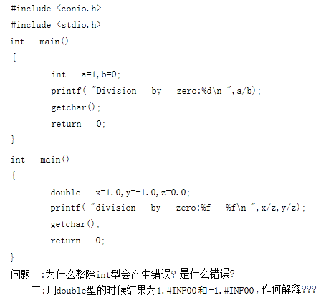
浮点数除0的问题
为什么整数除0会发生异常？
为什么浮点数除0不会出现异常？
浮点运算中，定义一个有限数除以0，结果为正无穷大（负无穷大）

Slide 44
浮点数加减法基本要点
（假定：Xm、Ym分别是X和Y的尾数， Xe和Ye 分别是X和Y的阶码 ）
(1) 求阶差：∆e=Ye – Xe (若Ye > Xe，则结果的阶码为Ye)
(2) 对阶：将Xm右移∆e位，尾数变为 Xm*2^{Xe-Ye}（保留右移部分附加位）
(3) 尾数加减： Xm*2^{Xe-Ye} ± Ym
(4) 规格化：
当尾数高位为0，则需左规：尾数左移一次，阶码减1，直到MSB为1
每次阶码减1后要判断阶码是否下溢（比最小可表示的阶码还要小）
当尾数最高位有进位，需右规：尾数右移一次，阶码加1，直到MSB为1
每次阶码加1后要判断阶码是否上溢（比最大可表示的阶码还要大）
如果尾数比规定位数长（有附加位），则需考虑舍入（有4种舍入方式）
若运算结果尾数是0，则需要将阶码也置0。为什么？
阶码溢出异常处理：阶码上溢，则结果溢出；阶码下溢到无法用非规格化数表示，则结果为0
尾数为0说明结果应该为0（阶码和尾数为全0）IEEE754。

Slide 45
浮点数加法运算举例
例：用二进制浮点数形式计算 0.5 +(– 0.4375) =？
0.4375=0.25+0.125+0.0625=0.0111B
解：0.5 = 1.000 x 2⁻¹，
- 0.4375 = -1.110 x 2⁻²
对 阶: -1.110 x 2⁻² → -0.111 x 2⁻¹
加 减: 1.000 x 2⁻¹ +( -0.111 x 2⁻¹ ) = 0.001 x 2⁻¹
左 规: 0.001 x 2⁻¹ → 1.000 x 2^{–4}
判溢出: 无
结果为： 1.000 x 2^{–4} = 0.0001000 = 1/16 = 0.0625
问题：为何IEEE 754 加减运算右规时最多只需一次？
因为即使是两个最大的尾数相加，得到的和的尾数也不会达到4(100)，故尾数的整数部分最多有两位，保留一个隐含的“1”后，最多只有一位被右移到小数部分。
<2的两个数相加，和<=011.XXX

Slide 46
Extra Bits(附加位)
"Floating Point numbers are like piles of sand; every time you move one you lose a little sand, but you pick up a little dirt.“
“浮点数就像一堆沙，每动一次就会失去一点‘沙’，并捡回一点 ‘脏’”
如何才能使失去的“沙” 和捡回的“脏”都尽量少呢？
加多少附加位才合适？
在后面加附加位！
无法给出准确的答案！
Add/Sub:
1.xxxxx 1.xxxxx 1.xxxxx 1.xxxxxxxx
+ 1.xxxxx 0.001xxxxx 0.01xxxxx -1.xxxxxxxx
1x.xxxxy 1.xxxxxyyy 1x.xxxxyyy 0.0…0xxxx
IEEE754规定: 中间结果须在右边加2个附加位 （guard & round）
Guard (保护位)：在significand右边的位
Round (舍入位)：在保护位右边的位
Why?
附加位的作用：用以保护对阶时右移的位或运算的中间结果。
附加位的处理： ①左规时被移到significand中; ② 作为舍入的依据。

Slide 47
Rounding Digits(舍入位)
举例：若十进制数最终有效位数为 3，采用两位附加位（G、R）。
问题：若没有舍入位，采用就近舍入到偶数，则结果是什么？
2
2.3400 * 10
+ 0.0253 * 10
2.3653 * 10
2
结果为2.36！精度没有2.37高！
2
IEEE Standard: four rounding modes（用图说明）
round to nearest (default)
round towards plus infinity (always round up)
round towards minus infinity (always round down)
round towards 0
称为就近舍入到偶数
round to nearest:
round digit < 1/2 then truncate (截断、丢弃)
> 1/2 then round up (末位加1)
= 1/2 then round to nearest even digit（最近偶数）
可以证明默认方式得到的平均误差最小。
Notes:
Round digit <1/2 指小于最低位的1/2
就近舍入到偶数后，结果的LSB总为0.
Supplement: ULP=units in the last place.

Slide 48
IEEE 754的舍入方式的说明
IEEE 754的舍入方式
( Z1和Z2分别是结果Z的最近的可表示的左、右两个数 )
(1) 就近舍入：舍入为最近可表示的数
非中间值：0舍1入；
中间值：强迫结果为偶数-慢
(2) 朝+∞方向舍入:舍入为Z2(正向舍入)
(3) 朝-∞方向舍入:舍入为Z1(负向舍入)
(4) 朝0方向舍入：截去。正数：取Z1; 负数：取Z2
0
Z1
Z
Z2
0
例如：附加位(最小保留位之后的位)为
01：舍
11：入
10：(强迫结果为偶数)
例：1.110111 → 1.1110; 1.110101 → 1.1101;
1.110110 → 1.1110; 1.111110 → 10.0000;
Notes:
Z1 Z Z2之间的相对关系是Z1<Z<Z2； 两个零 用于指示，Z为正/负数时，Z1/Z2的位置上。
例如有效数字超出规定数位的多余数字是1001，它大于超出规定最低位的一半（即0.5），故最低位进1。如果多余数字是0111，它小于最低位的一半，则舍掉多余数字（截断尾数、截尾）即可。对于多余数字是1000、正好是最低位一半的特殊情况，最低位为0则舍掉多余位，最低位为1则进位1、使得最低位仍为0（偶数）。
举例：要求保留小数点后3位。
对于1.0011001，舍入处理后为1.010（去掉多余的4位，加0.001）
对于1.0010111，舍入处理后为1.001（去掉多余的4位）
对于1.0011000，舍入处理后为1.010（去掉多余的4位，加0.001，使得最低位为0）
对于1.1001001，舍入处理后为1.101（去掉多余的4位，加0.001）
对于1.1000111，舍入处理后为1.100（去掉多余的4位）
对于1.1001000，舍入处理后为1.100（去掉多余的4位，不加，因为最低位已经为0）

Slide 49
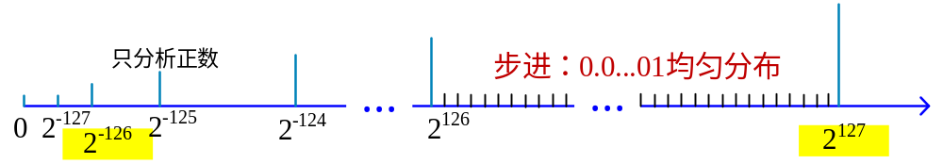
浮点数舍入举例
例：将同一实数分别赋值给单精度和双精度类型变量，然后打印输出。
#include <stdio.h>
main()
{
float a;
double b;
a = 123456.789e4;
b = 123456.789e4;
printf(“%f/n%f/n”,a,b);
}
运行结果如下：
1234567936.000000
1234567890.000000
IEEE754浮点数标准：
单精度中尾数：23+1(隐含位)
可精确表示的数：2²⁴。
精度：有效数位（7-8位）。
10⁷ < 16,777,216 < 10⁸
(该大数以内一个不少，超了就不能保证最后一位的精度)
Double呢？（15-16位）
2⁵³ 9,007,199,254,740,992
Float只能精确表示7个十进制有效数位，后面的数位是舍入后的结果，舍入后的值可能会更大，也可能更小。
为什么同一个实数赋值给float型变量和double型变量，输出结果不同？
Notes:
尾数的位数。23+1。2^24。

Slide 50

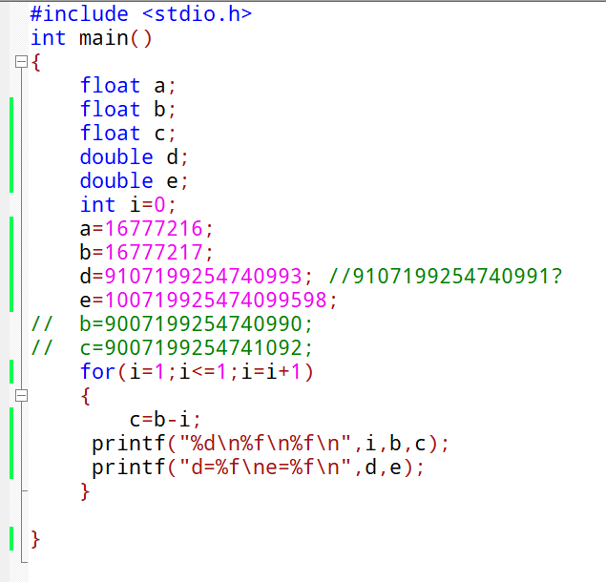
练练？数字可以修改。
for 循环没用，可以删掉

Slide 51
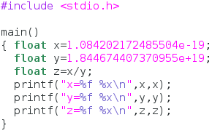

非规格化浮点数举例
当结果为0.1x2⁻¹²⁶时，是用非规格化数表示还是近似为0？
以下程序试图计算2⁻⁶³/2⁶⁴=2⁻¹²⁷
计算器
2⁻⁶³
2⁶⁴
讨论问题：
计算器上算的准确吗？
为什么x输出为0？
为什么y的输出发生变化？
Z输出为0说明了什么？
如下赋初值对否？
float x=0x40000000;
float y=0x5f800000;
float 设定0.00001为最小数，在此数以下的数均视为0。
Notes:
FLT_EPSILON=1.192093e-007用于float类型。
它是满足 x+1.0不等于1.0的最小的正数
也就是说，所有比FLT_EPSILON小的正数x，x+1.0==1.0都是成立的。
Float 设定0.00001为最小数，在此数以下的数均视为0，与1相加仍为1。
Float运算时先做0检查，
Y的值通过舍入转化为浮点可以表示的临近数字。 阶位每变化一阶，可以表示的数字为2²⁴个，并不是所有的数字都可以被无间隔表示。所有进制都存在此问题。
float x=0x40000000 尾数全0，阶码非0非全1，浮点表示错误
float y=0x5f800000 尾数全0，阶码非0非全1，浮点表示错误

Slide 52
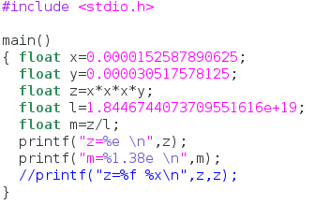

非规格化浮点数举例
2⁻¹⁶
2⁻¹⁵
当结果为0.1x2⁻¹²⁶时，用非规格化数表示，而不是近似表示成0！
z和m的输出结果说明了什么？
Notes:
Float 设定0.00001为最小数，在此数以下的数均视为0，与1相加仍为1。
Float运算时先做0检查
1.38小数点后保留38位。

Slide 53
C语言中的浮点数类型
C语言中有float和double类型，分别对应IEEE 754单精度浮点数格式和双精度浮点数格式。
long double类型的长度和格式随编译器和处理器类型的不同而有所不同，IA-32中是80位扩展精度格式。
从int转换为float时，不会发生溢出，但可能有数据被舍入。32→32 （float尾数的有效位<int）
从int或 float转换为double时，因为double的有效位数更多，故能保留精确值 。32→64
从double转换为float和int时，可能发生溢出，此外，由于有效位数变少，故可能被舍入。64→32
从float 或double转换为int时，因为int没有小数部分，所以数据可能会向0方向被截断。小数→整数

Slide 54
浮点数比较运算举例
Carnegie Mellon
对于以下给定的关系表达式，判断是否永真。
x == (int)(float) x
x == (int)(double) x
f == (float) (int) f
f == (float)(double) f
d == (float) d
f == -(-f);
2/3 == 2/3.0
d < 0.0 ⇒ ((d*2) < 0.0)
d > f ⇒ -f > -d
d * d >= 0.0
x*x>=0
(d+f)-d == f
否
int x ;
float f ;
double d ;
是
否
是
Assume neither
d nor f is NaN
否
是
否
是
自己写程序测试一下！
是
是
否
否

Slide 55
IEEE 754 的范围和精度
单精度浮点数（float型）的表示范围多大?
  最大的数据: +1.11…1X 2¹²⁷
  双精度浮点数（double型）呢?
浮点数加法结合律是否正确?
x = – 1.5 x 10³⁸, y = 1.5 x 10³⁸, z = 1.0
(x+y)+z = (–1.5x10³⁸+1.5x10³⁸ ) +1.0 = 1.0
x+(y+z) = –1.5x10³⁸+ (1.5x10³⁸+1.0) = 0.0
  约 +3.4 X 10³⁸
  约 +1.8 X 10³⁰⁸
最大阶：1023
尾数：52位
FALSE!
大数吃小数
Notes:
Any questions so far? After this class, we should think of some important questions. Here are some examples:
We should know what’s the range of expressible value for single-precision and double-precision. We consider this question by finding the largest number form. For normalized form, we know the largest one is that the significand should be all ones, exponent should be 11111110, which is 254, the true value is 254-127=127, so the value of the largest number is …., which is about +1.99…99x2⁷x2¹²⁰ = +1.99…99x2⁷x(2¹⁰)¹² ~ +1.99…99x1.28x10²x(10³)¹² ~ +2.0x10³⁸
We should know why use biased exponent. Considering the addition operation for two scientific notation numbers, 3.12x10³ 4.28x10⁻², before adding the fractions, we must adjust the exponents to make them the same. We always convert the smaller one. Here 4.28x10⁻² should be convert to 0.0000428x10³ . So we want to know which is larger and which is smaller. Inside the computer, we compare two numbers by seeing the digits from left to right. If we express the exponent using two’s complement form, the negative numbers will seem to be larger than positive numbers. For example(suppose N=4): –2=>1110₂, +3=>0011₂. If we use biased exponent which add certain excess(here say 8=1000₂), we will have: –2=>0110₂, +3=>1011₂ It is obvious that 1011 is larger than 0110. Generally, we always choose 2^{N-1} as the excess(or bias) for N bits number. Before IEEE 754 standard, Almost all the computer did in this way. IEEE 754 chose 2^{N-1} –1, it’s a clever selection, because it can enlarge the range of the expressible value. Say N=4, if we choose 1000 as bias, the largest number is +7 (=>1111₂), if we choose 0111 as bias, the largest number can be +8 (=>1111₂)
For the first case, we convert i from int to float and then to int. If i is a very large integer, it will lose some lower significant digits when converting to float (because 31>24). So it will be not true. How about Double? (it’s OK, because 31<53). For the second case, we convert f from float to int and then to float. If f is a very small number (<1), it will have no integer representation when converting to int. So it will be not always true. How about Double? The situation is the same, so it’s also not always true.
When we add a very small number to a very large number, we will get the result which is exact the larger number. Because we should adjust the exponents to make them the same, so for very small exponent, the significand will be lost after moving the point to left and truncating the lower significant digits.

Slide 56
举例：Ariana火箭爆炸
1996年6月4日，Ariana 5火箭初次航行，在发射仅仅37秒钟后，偏离了飞行路线，然后解体爆炸，火箭上载有价值5亿美元的通信卫星。
原因是在将一个64位浮点数转换为16位带符号整数时，产生了溢出异常。溢出的值是火箭的水平速率，这比原来的Ariana 4火箭所能达到的速率高出了5倍。在设计Ariana 4火箭软件时，设计者确认水平速率决不会超出一个16位的整数，但在设计Ariana 5时，他们没有重新检查这部分，而是直接使用了原来的设计。
在不同数据类型之间转换时，往往隐藏着一些不容易被察觉的错误，这种错误有时会带来重大损失，因此，编程时要非常小心。

Slide 57
举例：爱国者导弹定位错误
1991年2月25日，海湾战争中，美国在沙特阿拉伯达摩地区设置的爱国者导弹拦截伊拉克的飞毛腿导弹失败，致使飞毛腿导弹击中了一个美军军营，杀死了美军28名士兵。其原因是由于爱国者导弹系统时钟内的一个软件错误造成的，引起这个软件错误的原因是浮点数的精度问题。
爱国者导弹系统中有一内置时钟，用计数器实现，每隔0.1秒计数一次。程序用0.1的一个24位定点二进制小数x来乘以计数值作为以秒为单位的时间
这个x的机器数是多少呢？
0.1的二进制表示是一个无限循环序列：0.00011[0011]…，x=0.000 1100 1100 1100 1100 1100B。显然，x是0.1的近似表示，0.1-x
= 0.000 1100 1100 1100 1100 1100 [1100]… -
0.000 1100 1100 1100 1100 1100B，即为：
=0.000 0000 0000 0000 0000 0000 1100 [1100]…B
=2⁻²⁰×(0.1)₁₀ ≈ 9.54×10⁻⁸
这就是机器值与真值之间的误差！

Slide 58
举例：爱国者导弹定位错误
已知在爱国者导弹准备拦截飞毛腿导弹之前，已经连续工作了100小时，飞毛腿的速度大约为2000米/秒，则由于时钟计算误差而导致的距离误差是多少？
100小时相当于计数了100×60×60×10=36×10⁵次，因而导弹的时钟已经偏差了9.54×10⁻⁸×36×10⁵ ≈ 0.343秒
因此，距离误差是2000×0.343秒 ≈ 687米
0.1秒记一次
小故事：实际上，以色列方面已经发现了这个问题并于1991年2月11日知会了美国陆军及爱国者计划办公室（软件制造商）。以色列方面建议重新启动爱国者系统的电脑作为暂时解决方案，可是美国陆军方面却不知道每次需要间隔多少时间重新启动系统一次。1991年2月16日，制造商向美国陆军提供了更新软件，但这个软件最终却在飞毛腿导弹击中军营后的一天才运抵部队。

Slide 59
举例：爱国者导弹定位错误
若x用float型表示，则x的机器数是什么？0.1与x的偏差是多少？系统运行100小时后的时钟偏差是多少？在飞毛腿速度为2000米/秒的情况下，预测的距离偏差为多少？
  0.1= 0.0 0011[0011]B=+1.1 0011 0011 0011 0011 0011 00[1100]B×2⁻⁴，故x的机器数为0 0111 1011 100 1100 1100 1100 1100 1100 ([1100])
  Float型仅24位有效位数，后面的有效位全被截断，故x与0.1之间的误差为：|x–0.1|= (1.1 0011 0011 0011 0011 0011 00[1100]B-1.1 0011 0011 0011 0011 0011 00B) ×2⁻⁴ =0.000 0000 0000 0000 0000 0000 [1.100]B ×2⁻⁴ 。等于2⁻²⁴×0.1 ≈ 5.96×10⁻⁹。100小时后时钟偏差5.96×10⁻⁹×36×10⁵ ≈ 0.0215秒。距离偏差0.0215×2000≈43米。比爱国者导弹系统精确约16倍。

Slide 60
举例：爱国者导弹定位错误
若用32位二进制定点小数x=0.000 1100 1100 1100 1100 1100 1100 1101 B表示0.1，则误差比用float表示误差更大还是更小？
  当x=0.000 1100 1100 1100 1100 1100 1100 1101 B时，与0.1之间的误差约为：|x–0.1|=0.000 0000 0000 0000 0000 0000 0000 0000 00 1100 [1100]…B。这个值等于2⁻³⁰×0.1 ≈ 9.31×10⁻¹¹。100小时后时钟偏差9.31×10⁻¹¹×36×10⁵ ≈ 0.000335秒。预测的距离偏差仅为0.000335×2000 ≈ 0.67米。
xxx 1101 0000 0000 00…
-xxx 1100 1100 1100 11…
000 0000 0011 0011 00…

Slide 61
举例：浮点数运算的精度问题
从上述结果可以看出：
  用32位定点小数表示0.1 ，比采用float精度高64倍
  用float表示在计算速度上更慢，必须先把计数值转换为IEEE 754格式浮点数，然后再对两个IEEE 754格式的数相乘，故采用float比直接将两个二进制数相乘要慢
Ariana 5火箭和爱国者导弹的例子带来的启示
程序员应对底层机器级数据的表示和运算有深刻理解
计算机世界里，经常是“差之毫厘，失之千里”，需要细心再细心，精确再精确
不能遇到小数就用浮点数表示，有些情况下（如需要将一个整数变量乘以一个确定的小数常量），可先用一个确定的定点整数与整数变量相乘，然后再通过移位运算来确定小数点

Slide 62
数据的运算小结
C语言中涉及的运算
  整数算术运算、浮点数算术运算
  按位、逻辑、移位、位扩展和位截断
整数的加、减运算
  计算机中的“算盘”：模运算系统（高位丢弃、用标志信息表示）
  带符号整数和无符号数的加、减都在同一个“算盘”中
  现实与计算机中的运算结果有差异（计算机是模运算系统）
整数的乘、除运算
  无符号整数：逻辑左移k位等于乘2^{k}、逻辑右移k位等于除2^{k}
  带符号整数乘：算术左移k位等于乘2^{k}
  带符号整数除：（x+2^{k}-1）算术右移k位等于x除以2^{k}
浮点数运算
  加减：对阶/尾数加减/规格化/舍入(就近舍入到偶数)（大数吃小数）
  乘除：尾数相乘除，阶码相加减

Slide 63
数据的表示和运算
主要教学目标
  掌握计算机内部各种数据的编码表示及其运算方法
  了解高级语言程序中的各种类型变量对应的表示形式
  在高级语言程序中的变量、机器数和底层硬件（寄存器、加法器、ALU等）之间建立关联
  综合运用所学知识，分析高级语言和机器级语言程序设计中遇到的各种与数据表示和运算相关的问题，解释相应的执行结果
C语言参考网站：http://docs.huihoo.com/c/linux-c-programming/
Notes:
存在问题
学生缺乏将机器级数据表示和程序设计及程序调试工作相互关联的意识。许多学生也许对机器级数据表示的基本原理和概念很了解，但在程序设计和调试工作中，往往不会运用所学知识解决实际问题，不会把高级语言中的类型定义、数值范围、数据类型转换等问题和本课程所学的知识联系起来，因而，所学知识没有起到真正的作用。
解决方法
为了增强学生对机器级数据表示的认识，可以让学生亲自编写相关的程序，通过程序的执行结果来理解本章所学的知识。
例如：确定float型变量和double型变量的精度；检查一些特殊表达式的运行结果，如一个非零整数除以0、一个非零实数除以0、0除以0、负数开平方等等；(3) 编程检查机器是大端还是小端方式，数据是对齐存放还是不对齐存放。

Slide 64
第二章作业
课后习题： 3、4、5、6、9、10、13、14、17、19、20、28、34

Slide 65
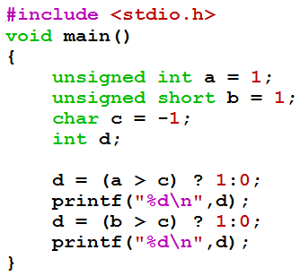
C表达式类型转换顺序
unsigned long long
↑
long long
↑
unsigned
↑
int
↑
(unsigned)char,short
猜测执行结果是什么？
Notes:
a>c 做无符号数比较

Slide 66
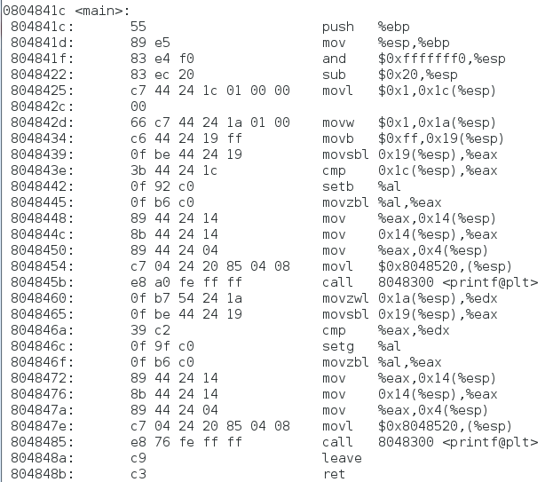
unsigned int a=1;
unsigned short b=1;
char c=-1;
d=(a>c)?1:0
d=(b>c)?1:0

Slide 67
对齐方式的设定
#pragma pack(n)
为编译器指定结构体或类内部的成员变量的对齐方式。
当自然边界（如int型按4字节、short型按2字节、float按4字节）比n大时，按n字节对齐。
缺省或#pragma pack() ，按自然边界对齐。
__attribute__((aligned(m)))
__attribute__((packed))
不按边界对齐，称为紧凑方式。可节省空间。
按m字节对齐(m必须是2的幂次方)，且其占用空间大小也是m的整数倍，以保证在申请连续存储空间时各元素也按m字节对齐。
为编译器指定一个结构体或类或联合体或一个单独的变量(对象)的对齐方式。
Notes:
#pragma pack(n)：结构体的成员相对于第一个成员地址的偏移量的对齐方式，需要是n的倍数
__attribute__((aligned (n)))：指定结构体类型的变量分配地址空间时的地址对齐方式，该结构体类型的变量在分配地址空间时，其存放的地址一定按照n字节对齐，并且其占用的空间也是n的整数倍。
【未指定#pragma pack时，系统默认的（自然边界）对齐模数（32位系统为4字节，64位为8字节）】和【结构体内部最大的基本数据类型成员】长度中数值较小者。
__attribute__((aligned(m))) 该语句在结构体或变量声明完成之后使用。
自然对齐
http://www.360doc.com/content/12/0320/21/4186481_196098623.shtml
struct S {
short b[3];
} __attribute__ ((aligned (8)));
typedef int int32_t __attribute__ ((aligned (8)));
该声明将强制编译器确保（尽它所能）变量类 型为struct S 或者int32_t 的变量在分配空间时采用8 字节对齐方式。
· __attribute((aligned (n)))，让所作用的结构成员对齐在n字节自然边界上。如果结构中有成员的长度大于n，则按照最大成员的长度来对齐。

Slide 68
对齐方式的设定
#include<stdio.h>
#pragma pack(4)
typedef struct {
uint32_t f1;
uint8_t f2;
uint8_t f3;
uint32_t f4;
uint64_t f5;
}__attribute__((aligned(1024))) ts;
int main()
{
printf("Struct size is: %d, aligned on 1024\n",sizeof(ts));
printf("Allocate f1 on address: 0x%x\n",&(((ts*)0)->f1));
printf("Allocate f2 on address: 0x%x\n",&(((ts*)0)->f2));
printf("Allocate f3 on address: 0x%x\n",&(((ts*)0)->f3));
printf("Allocate f4 on address: 0x%x\n",&(((ts*)0)->f4));
printf("Allocate f5 on address: 0x%x\n",&(((ts*)0)->f5));
return 0;
}
输出：
Struct size is: 1024, aligned on 1024
Allocate f1 on address: 0x0
Allocate f2 on address: 0x4
Allocate f3 on address: 0x5
Allocate f4 on address: 0x8
Allocate f5 on address: 0xc
Notes:
4 <64 故 按4对齐

Slide 69
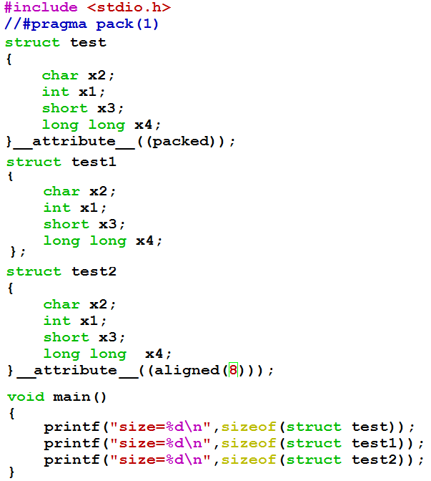

1
1
1
1
1
。
。
。
1
1
1
1
1
1
1
1
4
2
8
Pack缺省，32位系统默认四字节对齐
4
4
4
8
4
4
4
4
4
输出结果是什么？
4
4
4
12
1+3空 4
2 +2空 4空
4 4
Notes:
https://www.cnblogs.com/motadou/archive/2009/01/17/1558438.html
Linux下 Long long 默认的对齐模数是4

Slide 70
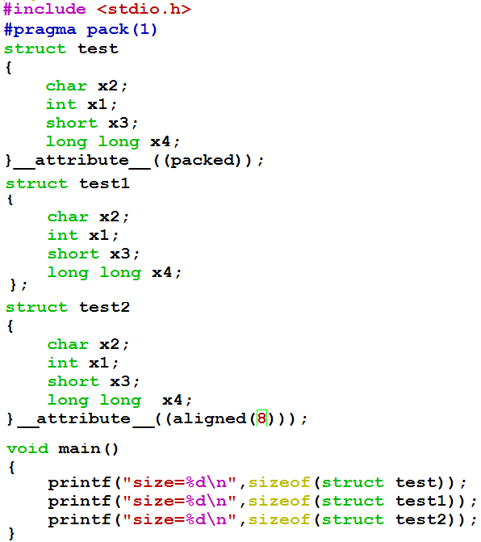

1
4
2
8
1
4
2
8
1 3
1 2 1
4
3
如果设置了pragma pack(1)，结果又是什么？
1 4 2 1
7 1
1
4
2
8+1
Longlong之后之后需补齐8个字节的地址空间
Notes:
#pragma pack(n)：结构体的成员相对于第一个成员地址的偏移量的对齐方式，需要是n的倍数
__attribute__((aligned (n)))：指定结构体类型的变量分配地址空间时的地址对齐方式，该结构体类型的变量在分配地址空间时，其存放的地址一定按照n字节对齐，并且其占用的空间也是n的整数倍。
__attribute__((aligned (1)))与__attribute__((packed))等价

Slide 71
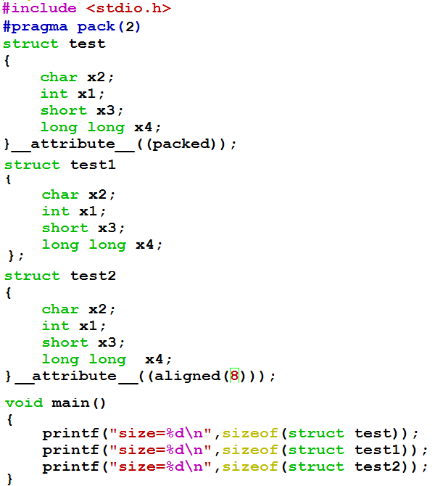

1
4
2
8
2
4
2
8
1+1 2
2 2
4
4
如果设置了pragma pack(2)，结果又是什么？
2
4
2
8
1+1 4 2
8
Notes:
在x86下，GCC默认按4字节对齐（align不指定时）

